Slide 1


Slide 2

الوحدة الثانية
الأحداث العالمية المؤثرة في العالم

Slide 3
دروس الوحدة
الدرس السابع:
الكشوف الجغرافية
الدرس الثامن:
الحرب العالمية الأولى ١٩١٤ - ١٩١٨ م
الدرس التاسع:
الحرب العالمية الثانية ١٩٣٩ - ١٩٤٥ م

Slide 4

الدرس التاسع
الحرب العالمية الثانية
١٩39- ١٩45م

Slide 5
في هذا الدرس
الوضع السياسي في العالم قبيل الحرب العالمية الثانية. أسباب الحرب العالمية الثانية. مراحل الحرب العالمية الثانية. نتائج الحرب العالمية الثانية وآثارها.

Slide 6

الوضع السياسي في العالم قُبيل الحرب العالمية الثانية:

Slide 7
لقد شهد العالم قبيل الحرب العالمية الثانية مجموعة من التغيرات السياسية الناشئة عن الحرب العالمية الأولى، كانت مع ما خلَّفته الحرب الأولى من أحوال اجتماعية وأزمات اقتصادية السببَ وراء قيام الحرب العالمية الثانية.
وقد كان من أبرز هذه التغيرات السياسية ما يأتي:

Slide 8
1- شهدت روسيا في عام ١٣٣٥ هـ/ 1917 م قيامَ الثورة الشيوعية التي قادها البلاشِفَة (الأغلبية) بزعامة لِينِين، وسيطر الثوار في روسيا على مقاليد الأمور وأقاموا أول دولة اشتراكية وأعلنوا قيام الاتحاد السوفييتي.

Slide 9
2- خرجت إيطاليا من الحرب العالمية الأولى منهكة بالرغم من انتصارها، ولم تحصل على النصيب المقابل لجهودها من غنائم الحرب، وتأثرت كثيراً بالأزمة الاقتصادية العالمية، وانتشرت فيها الأفكار الشيوعية ونجح مُوسُوْلِيْنِي زعيم الحزب الفاشي عام ١٣٤٠ هـ/ 1922م في إحكام السيطرة على أمور السياسة الإيطالية وتسلم السلطة.

Slide 10
3- تمكن الحزب النازي في ألمانيا من تسلم الحكم عام ١٣٥٢ هـ/ 1933م، وأصبح هِتْلَر مستشاراً لألمانيا، وقد جاء الحزب النازي بعد تردي الأوضاع الاقتصادية في ألمانيا نتيجة لتسويات الحرب العالمية الأولى المجحفة بحق الألمان. وعمل هتلر لتجييش الألمان وتسليح الجيش، حتى أصبح جيش ألمانيا من أقوى الجيوش في العالم.

Slide 11
4- شهدت اليابان بعد الحرب العالمية الأولى ازدهاراً في مجالات الصناعة وزادت قوتها بسبب سيادتها على أسواق الشرق الأقصى، وبعد تزايد قوة اليابان العسكرية نتيجة انتهاج سياسة البناء العسكري إلى جانب البناء الاقتصادي، اندفعت إلى احتلال مَنْشُوريا الغنية بالفحم سنة ١٣٥٠ هـ/ 1931م، ومدت نفوذها في معظم مناطق الهند الصينية والصين والفلبين والملايو وإندونيسيا.

Slide 12
فكر
كانت نتائج الحرب العالمية الأولى من أهم الأسباب التي مهدت لقيام الحرب العالمية الثانية.
• ما نتائج الحرب العالمية الأولى؟
خسائر بشرية
خسائر مادية
تفكك الدولة العثمانية

Slide 13
فكر
كانت نتائج الحرب العالمية الأولى من أهم الأسباب التي مهدت لقيام الحرب العالمية الثانية.
• وما أثرها في الحرب العالمية الثانية؟
تشكيل الأحلاف الدولية.

Slide 14
فكر
كانت نتائج الحرب العالمية الأولى من أهم الأسباب التي مهدت لقيام الحرب العالمية الثانية.
• وما الفرق في تشكيل الأحلاف الدولية قُبيل الحرب العالمية الأولى وقُبيل الثانية؟

Slide 15
تشكيل الأحلاف قبيل الحرب الأولى كانت بهدف تعزيز القوة وحماية المصالح المشتركة.
أما قبيل الحرب الثانية كان سباق دول أوروبا على مجال التسلح الحربي وإقامة الأحلاف عسكرية.

Slide 16
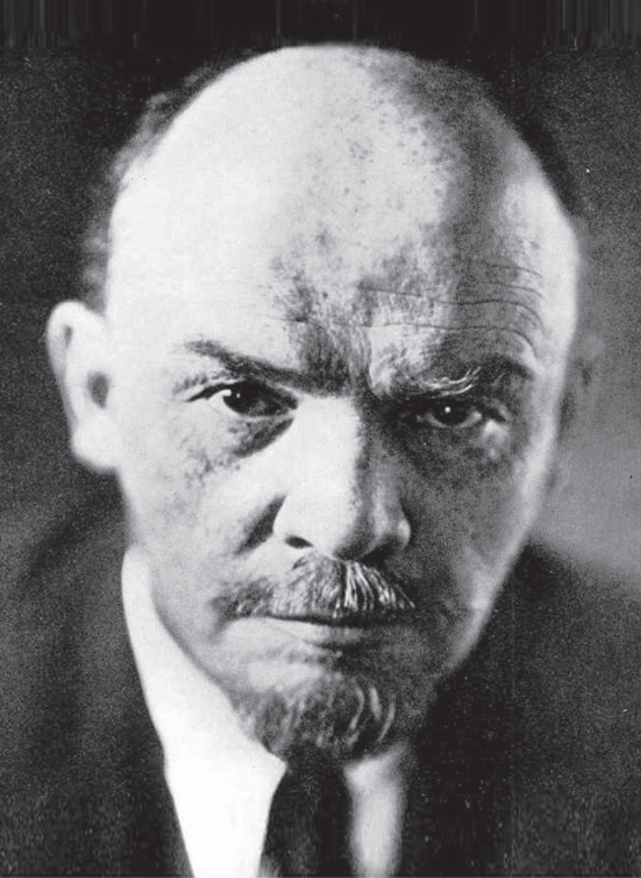
لينين

Slide 17
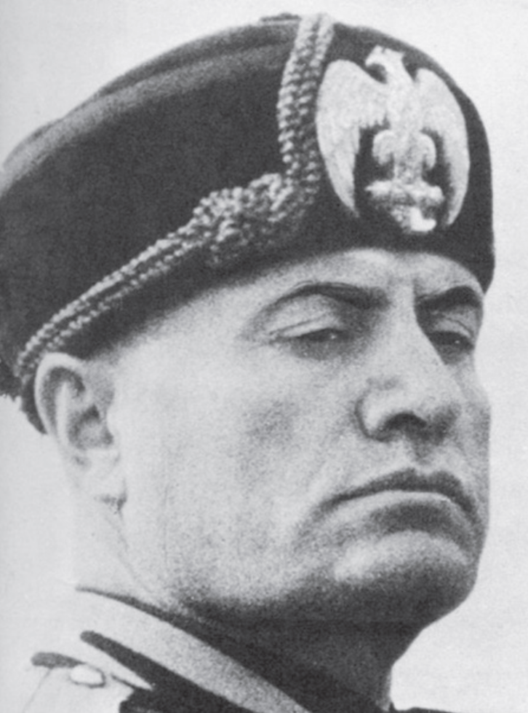
موسوليني

Slide 18
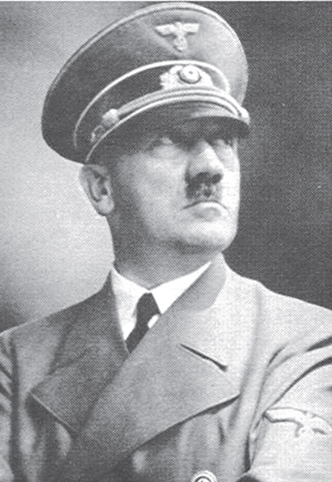
هتلر

Slide 19
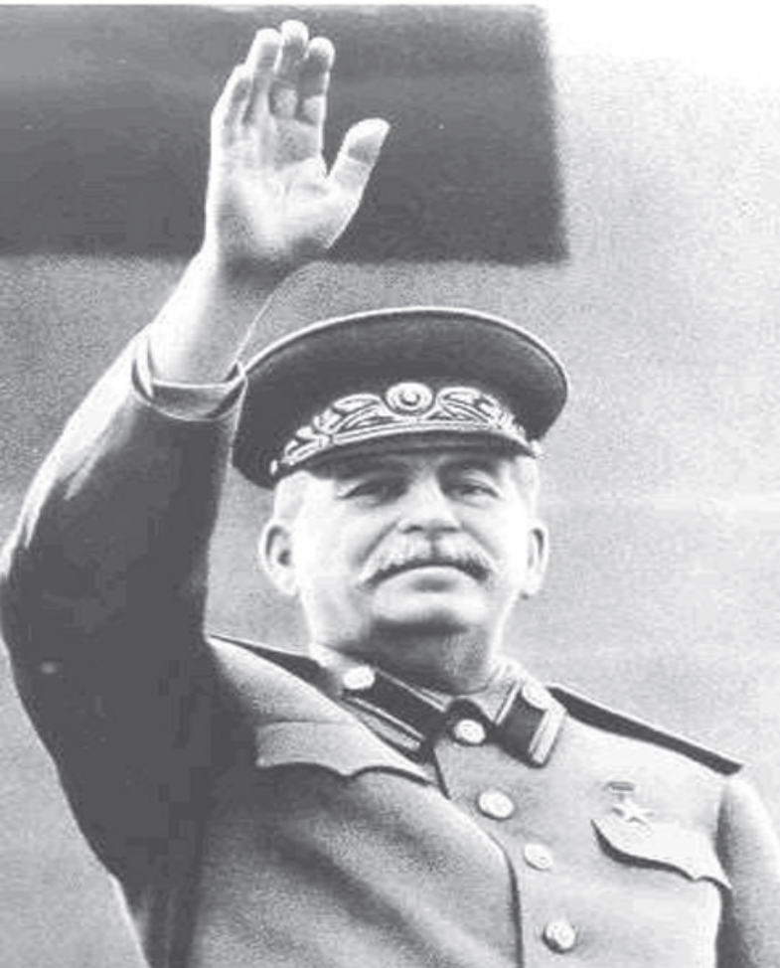
ستالين

Slide 20
القوى المشاركة في الحرب العالمية الثانية
١٩٣٩- ١٩٤٥م

Slide 21
دول المحور
يوغسلافيا
بلغاريا
ألمانيا
إيطاليا
اليابان
المجر
رومانيا

Slide 22
دول الحلفاء
بريطانيا
فرنسا
الاتحاد السوفييتي
الولايات المتحدة

Slide 23
أسباب الحرب العالمية الثانية:

Slide 24
1- معاهدة الصلح التي عقدت بعد الحرب العالمية الأولى وما تضمنته من بنود مجحفة بحق الدول المهزومة، ولا سيما معاهدة فرْساي التي فرضت غرامات باهظة على ألمانيا وقيدت تسليحها وحَرَمَتْها من أسطولها التجاري، وتقاسمت دول الحلفاء مستعمراتها، وهو ما دفع ألمانيا إلى التنصل من المعاهدات والعودة لبناء قوتها العسكرية وإظهار تحديها للحلفاء.

Slide 25
2- سباق دول أوروبا في مجال التسلح الحربي وإقامة الأحلاف العسكرية بينها.
3- الأزمات الاقتصادية والاجتماعية التي عانتها كثير من الدول الأوروبية بعد الحرب العالمية الأولى، فانتشرت البطالة، وضعفت التجارة، ووُجِّهت سياسات الإنفاق القومية تجاه التسلح والتنافس في فرض الإرادة السياسية بالقوة.

Slide 26
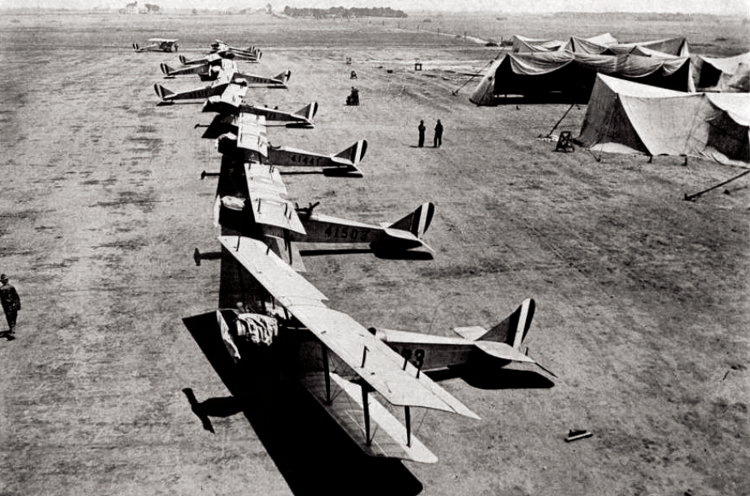
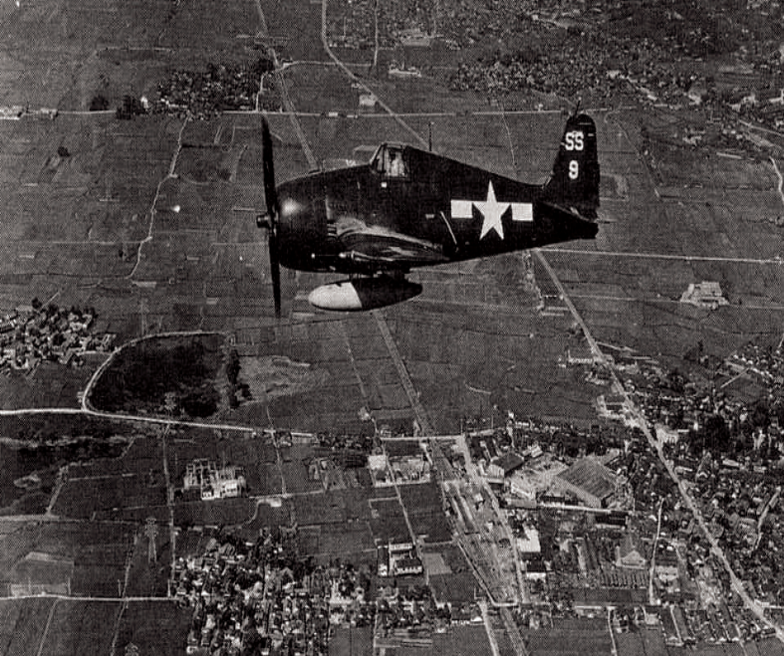
طائرات استُعملت في الحرب

Slide 27
4- إحساس بريطانيا وفرنسا بالتهديد المباشر من التوجهات النازية في ألمانيا، خصوصاً بعد أن بلغت قوتها مبلغاً مخيفاً في أوروبا الغربية، وبعد أن بدأت بتوسيع نفوذها في أوروبا الشرقية.
5- ضعف عصبة الأمم وعجزها عن إيقاف توسع الدول، وانتهاك القانون الدولي والتعدي على حريات الشعوب؛ لتسلط بعض الدول ذات القوة والنفوذ، وهو ما دعا إلى انسحاب بعض الدول من عضويتها.

Slide 28
6- تطور الأزمة البولندية، حيث طالبت ألمانيا في عام ١٣٥٨ هـ/ 1939م بضم الممر البولندي الفاصل بين ألمانيا وبروسيا الشرقية، وطالبت بمدينة (دانزنج) التي يمثل الألمان أغلب سكانها، فوقَّعَت اتفاقية مع الاتحاد السوفييتي في عام ١٣٥٨ هـ/ أغسطس 1939م، تضمنت بنودها اقتسامَ بولندا، فخافت بريطانيا وفرنسا من أطماع ألمانيا وتوسعها

Slide 29
فعقدت تحالفاً مع بولندا لحماية استقلالها، ولم يعبأ هتلر بهذا الحلف وهجم على الأراضي البولندية في عام ١٣٥٨ هـ/ 1939م بعد أن ضمن تأييد حلفائه إيطاليا واليابان، فردت بريطانيا وفرنسا بإعلان الحرب على ألمانيا في عام ١٣٥٨ هـ/ 1939م، وبذلك اندلعت الحرب العالمية الثانية وتطورت مراحلها.

Slide 30
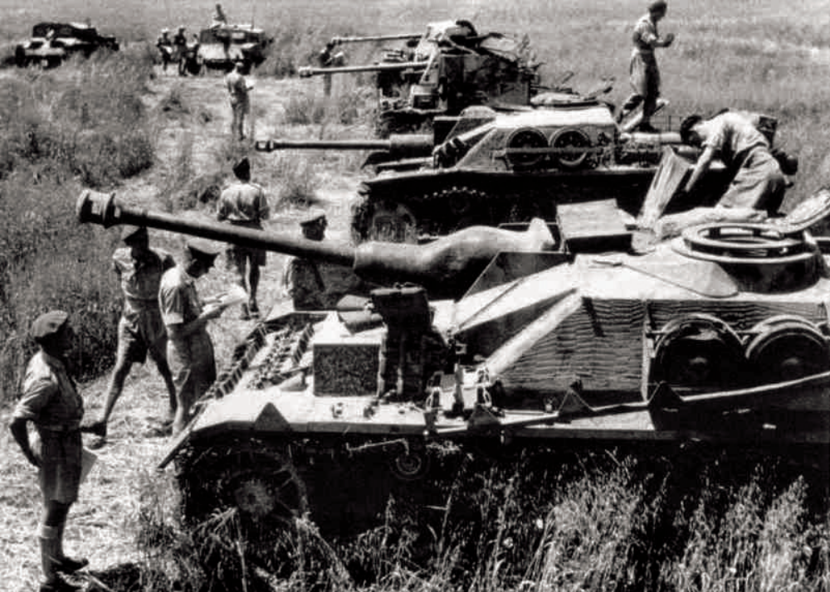
دبابات استُعملت في الحرب

Slide 31
1- مرحلة تفوق دول المحور:

Slide 32
تميزت المدة ١٣٥٨ - ١٣٦٠ هـ/ 1939- 1941م بانتصارات ألمانيا وحلفائها؛ ففي ١٣٥٨ هـ/ 1939م شن الجيش الألماني على مدينة (دانزنج) البولندية هجوماً برياً وبحرياً وجوياً سريعاً، استولى فيه على ممر دانزنج البولندي، ثم احتلت ألمانيا في عام ١٣٥٩ هـ/ 1940م الدانمارك والنرويج، ثم واصلت الزحف واحتلت هولندا وبلجيكا،

Slide 33
وزحفت في مايو في العام نفسه على فرنسا واستولت على مدينة باريس، ونصبت فيها حكومة موالية لها، ثم هاجمت القوات الألمانية الجُزُر البريطانية جواً وبحراً، ونفذ هتلر مخططاً حربياً واسعاً في البحر المتوسط والمحيط الأطلسي؛ لقطع مصادر تموينها وإغراق سفنها، وأغلق مضيق جبل طارق وقناة السويس لإجبارها على الاستسلام.

Slide 34
واصلت ألمانيا في عام ١٣٦٠ هـ/ 1941م هجومها على يوغسلافيا واحتلت اليونان، وفي ١٣٦٠ هـ/ 1941م هاجمت ألمانيا روسيا وتوغلت في أراضيها حتى بلغت موسكو، واجتاحت أوكرانيا.
وفي الشرق الأقصى تمكنت اليابان من السيطرة على الصين ومهاجمة ميناء (بيرل هاربر) عام ١٣٦٠ هـ/ 1941م،

Slide 35
وتمكنت من تدمير البوارج البريطانية بالقرب من ماليزيا، واستولت اليابان على سيام والملايو والهند الصينية، وغَزَتْ جُزُرَ الفلبين، واستولت على هونج كونج وعلى سنغافورة، وسيطرت على جزيرة جاوة باستسلام الحاكم الهولندي فيها.

Slide 36
2- مرحلة التوازن بين القوى المتحاربة:

Slide 37
وذلك باشتراك كل من الاتحاد السوفييتي والولايات المتحدة الأمريكية في الحرب إلى جانب دول الحلفاء عام ١٣٦٠ هـ/ 1941م، وصمود الروس أمام الهجوم الألماني واستعادة الأسطول الأمريكي قدرتَه على الثبات في المحيط الهادئ، وإنزال الحلفاء قواتهم في شمالي إفريقيا وتعزيز قواتهم في مصر.

Slide 38
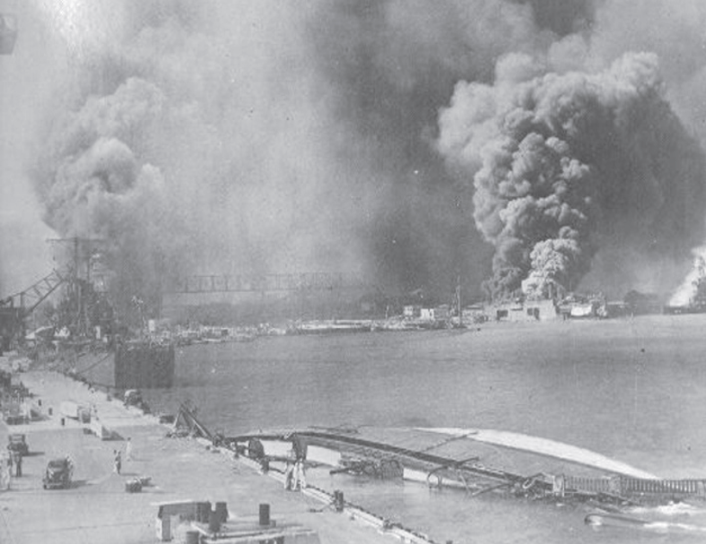
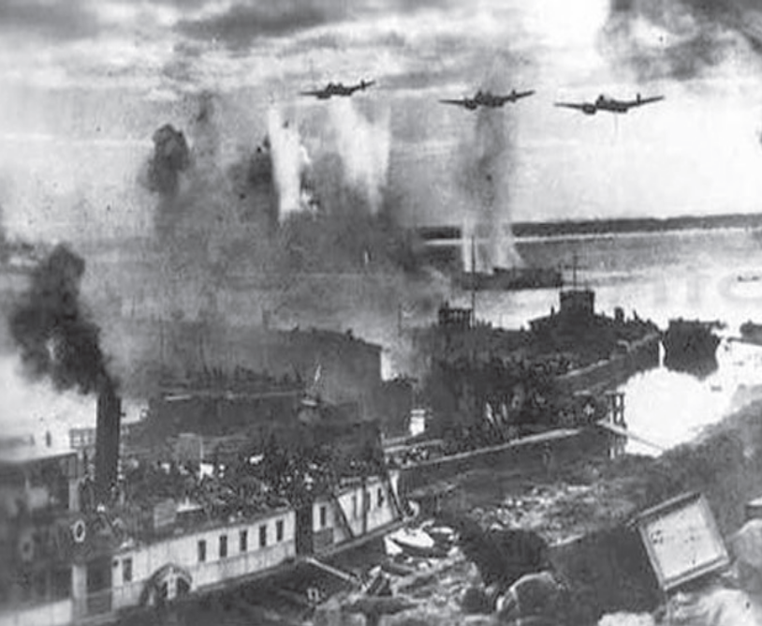
انتصارات اليابان في المحيط الهادئ
الهجوم الألماني على روسيا

Slide 39
3- مرحلة تفوق الحلفاء واستسلام دول المحور:

Slide 40
وفي هذه المرحلة التي بدأت في عام ١٣٦٢ هـ/ 1943م استعاد الأمريكيون المبادرة في المحيط الهادئ ضد اليابانيين، وفي أوروبا بدأ الضعف في جبهة المحور من جهة إيطاليا، فاحتل الحلفاء جنوب إيطاليا، في حين كانت ألمانيا تسيطر على شماليها؛ وهو ما أدى إلى ضعفها واستسلامها لدول الحلفاء في عام ١٣٦٣ هـ/ 1944م.

Slide 41
كما قام الاتحاد السوفييتي بهجوم مضاد على الألمان، وتمكن الحلفاء على إثر عدة هجمات من إلحاق الهزيمة بجيوش ألمانيا، وتعددت جبهات القتال التي أفقدت ألمانيا قدراتها العسكرية واضطرتها إلى الاستسلام بعد أن دخلت قوات الحلفاء برلين في عام ١٣٦٤ هـ/ 1945م

Slide 42
وفي السادس من أغسطس من العام نفسه ألقت الولايات المتحدة الأمريكية القنبلة الذرية الأولى على مدينة (هيروشيما) اليابانية، وفي التاسع من الشهر نفسه ألقت القنبلة الثانية على مدينة (ناجازاكي)، واضطرت اليابان بعدها إلى الاستسلام. وبذلك انتهت الحرب العالمية الثانية باستسلام دول المحور.

Slide 43
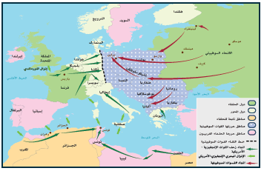
جبهات القتال في الحرب العالمية الثانية

Slide 44
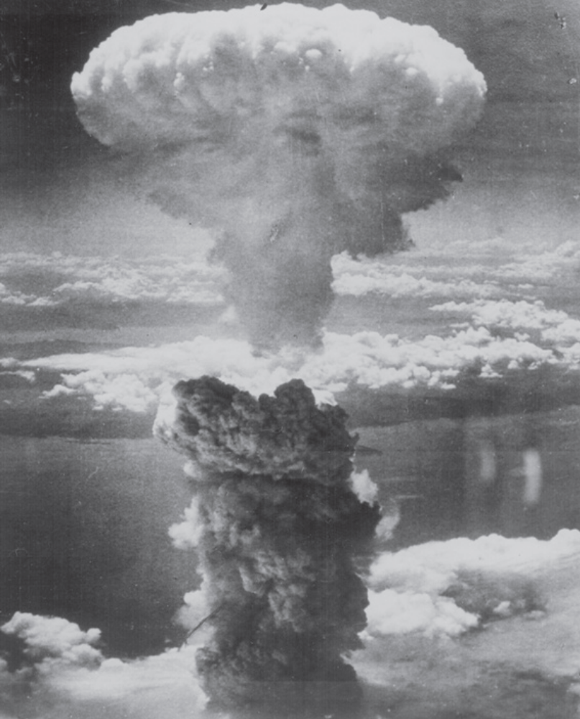
القنبلة الذرية على هيروشيما

Slide 45
فكر
ارتفعت أعداد القتلى في الحرب العالمية الثانية مقارنة بالحرب العالمية الأولى.
ما الأسباب الرئيسة التي أدت إلى ذلك من وجهة نظرك؟

Slide 46
اتساع بقعة الحرب وتعدد مسارح المعارك والجبهات.
استعمال الأسلحة الكيماوية.
الحرب الجوية.
معسكرات الإبادة.

Slide 47
فكر
ارتفعت أعداد القتلى في الحرب العالمية الثانية مقارنة بالحرب العالمية الأولى.
وما الأثر الذي نتج عن ذلك في الدول المتحاربة سياسياً واقتصادياً واجتماعياً؟

Slide 48
مقتل حوالي 50 مليون شخص تراجع القوة الاقتصادية أوروبا فكثرت مديونيتها وانخفضت قيمة عمالتها.

Slide 49
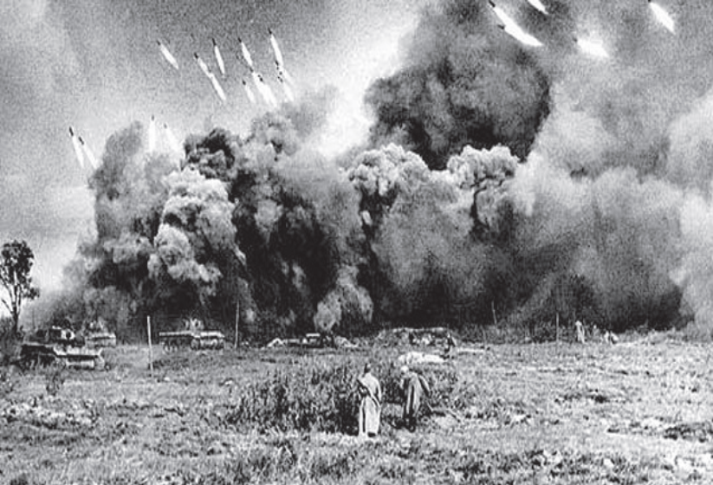
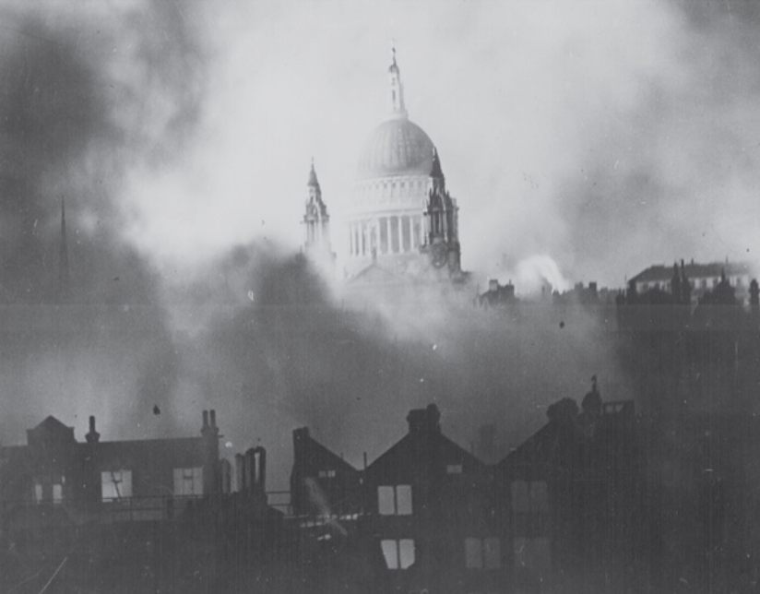
آثار الحرب في موسكو
آثار الحرب في لندن

Slide 50
نتائج الحرب العالمية الثانية وآثارها:

Slide 51
1- انتصار دول الحلفاء على دول المحور، وسقوط الأنظمة العسكرية في كل من إيطاليا وألمانيا واليابان.
2- مقتل ما يزيد على سبعين مليوناً وفقدهم من الأطراف المتحاربة سواء من العسكريين أو المدنيين.
3- الخراب الواسع والدمار الذي لحق بكثير من المدن الكبيرة والمصانع والمزارع والمنشآت العسكرية والمدنية.

Slide 52
4- تقسيم ألمانيا إلى جزأين: شرقي وغربي، وتقسيم عاصمتها برلين، وترسيم الحدود بين الدول الأوروبية على أساس جديد يلائم مصالح الحلفاء.
5- إنشاء هيئة الأمم المتحدة بديلاً من عصبة الأمم؛ من أجل إقرار السلام والعدل في العالم.

Slide 53
6- التغيير الجذري في ميزان القوى العالمي، إذ أصبح المحور الأساسي للنظام الدولي بعد الحرب يقوم على قوتين عُظْمَيَيْن، هما: الاتحاد السوفييتي والولايات المتحدة الأمريكية، وتراجع ثقل فرنسا وبريطانيا.

Slide 54
7- فَقْد إيطاليا جميع مستعمراتها خارج القارة الأوروبية، مثل: الصومال وإريتريا والحبشة وليبيا.
8- فَقْد اليابان الأراضي والبلدان التي احتلتها وانحصارها في أرخبيل اليابان المكتظ بالسكان، تحت الإشراف الأمريكي.

Slide 55
9- انقسام العالم إلى معسكرَين: الاشتراكي ويتمثل في الاتحاد السوفييتي ودول أوروبا الشرقية، والرأسمالي المتمثل في الولايات المتحدة الأمريكية ودول أوروبا الغربية؛ وهو ما أدى إلى تَسابق المعسكرَيْنِ من جديد في مجالات التسلح النووي والصاروخي.

Slide 56
10- ظهور الأحلاف السياسية والعسكرية والاقتصادية والمنظمات الإقليمية والدولية في مناطق متعددة من العالم، أهمها: حلف شمال الأطلسي، وحلف وارسو، وحلف بغداد، وجامعة الدول العربية، والسوق الأوروبية المشتركة، ومنظمة الوحدة الإفريقية، ودول عدم الانحياز، ورابطة العالم الإسلامي.

Slide 57
موقف المملكة العربية السعودية من الحرب العالمية الثانية:

Slide 58
قامت الحرب العالمية الثانية والمملكة العربية السعودية في طور التنمية بعد إعلان توحيد البلاد، وقرر الملك عبدالعزيز آل سعود أن يكون موقف بلاده متفقاً مع مبادئها في تجنب الدخول مع أي طرف ضد آخر؛ لحماية المصالح السعودية والشعب السعودي، فكان القرار هو موقف الحياد حتى شارفت الحرب على نهايتها

Slide 59
وظهر انتصار قوات الحلفاء في عام ١٣٦٤ هـ/ 1945م، فأصدر الملك عبدالعزيز قراره بالانضمام إلى الحلفاء وإعلان المملكة - ما عدا المنطقة التي تضم المدينتين المقدستين - الحربَ على دول المحور، وذلك لتستفيد المملكة من تسويات ما بعد الحرب وتنضم إلى الدول المؤسسة لهيئة الأمم المتحدة.

Slide 60
زعيما دول الحلفاء يجتمعان بالملك عبدالعزيز:

Slide 61
في نهاية الحرب العالمية الثانية وبعد انتهاء اجتماع مؤتمر يالطا في عام ١٣٦٤ هـ/ 1945م بين زعماء الحليفات الثلاث، وهي الولايات المتحدة الأمريكية والاتحاد السوفييتي وبريطانيا للاتفاق على ترتيبات الانتصار على دول المحور،

Slide 62
اجتمع الرئيس الأمريكي فرانكلين روزفلت ورئيس الوزراء البريطاني ونستون تشرشل بالملك عبدالعزيز بن عبدالرحمن آل سعود في البحيرات المرة في مصر، لكون الملك عبدالعزيز شخصية مؤثرة، ولمكانة المملكة العربية السعودية.

Slide 63
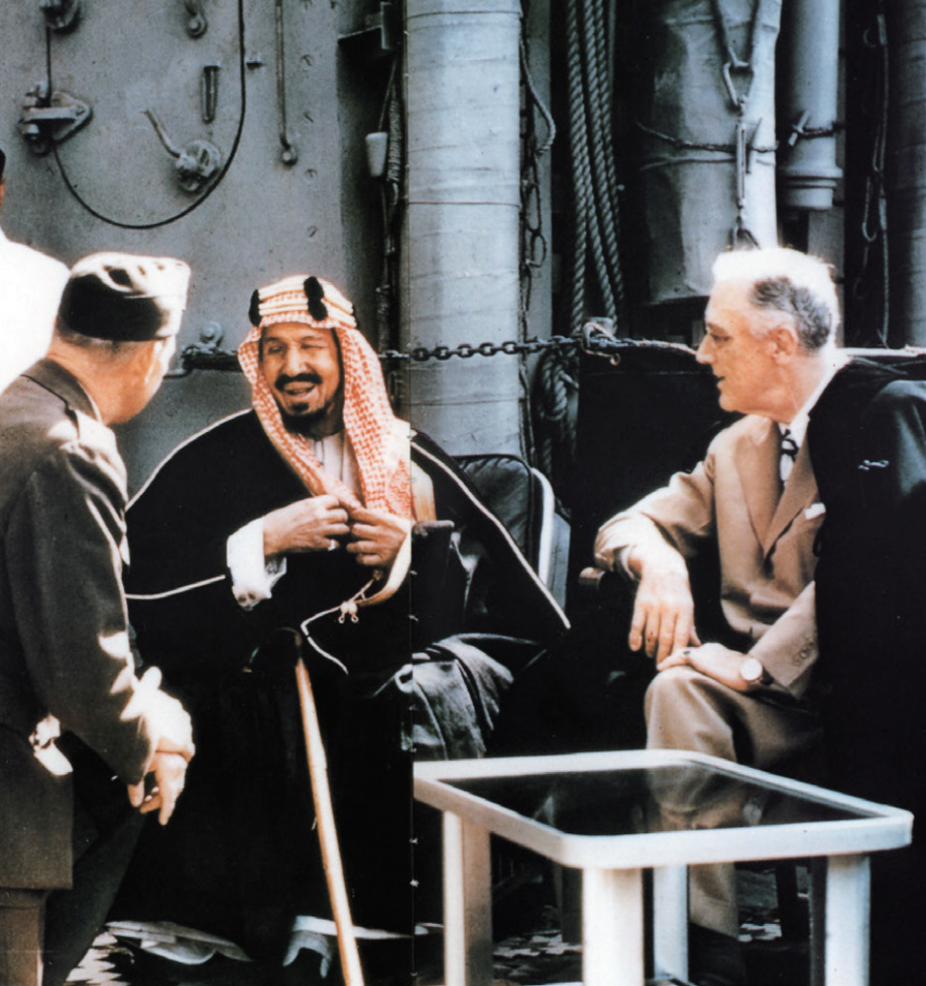
لقاء الملك عبدالعزيز والرئيس الأمريكي فرانكلين روزفلت عام ١٣٦٤ هـ/ ١٩٤٥ م

Slide 64
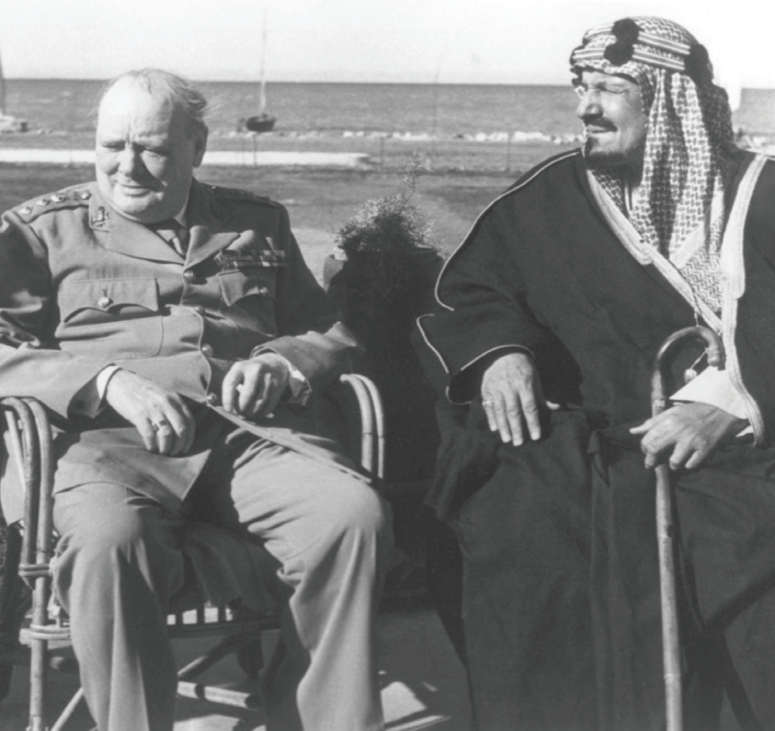
لقاء الملك عبدالعزيز ورئيس الوزراء البريطاني ونستون تشرشل عام ١٣٦٤ هـ/ ١٩٤٥ م

Slide 65
فكر
قال الرئيس الأمريكي فرانكلين رزوفلت (تعلمت من الملك عبد العزيز عن قضية فلسطين ما لم أعرفه من قبل)، في رأيك معني هذه العبارة؟ وما هو الحدث الذي قيلت فيه؟ وأهم نتائجه؟

